Slide 1
„ŠIANDIEN SVARBU ATSAKYTI NE Į KLAUSIMĄ
„KIEK MES ESAME PROTINGI?“, BET Į KLAUSIMĄ
„KUO MES ESAME PROTINGI?“
H. GARDNERIS
Kauno „Nemuno“ mokykla
Visos dienos mokyklos (I modelio) projekto įgyvendinimo pristatymas
V. Žiūraitienė
N. Mažeikienė
Aukštesni mokymosi pasiekimai
Bendradarbiavimas ir partnerystė
Saugumas ir patyčių prevencija
Geresnė mokymosi motyvacija
Formalaus ir neformalaus ugdymo dermė

Slide 2
Lūkesčiai, kuriuos „Nemuno“ mokyklos tėvai sieja su visos dienos mokykla:
Vieta, kurioje būtų sudarytos sąlygos atlikti namų darbus;
Neformaliojo švietimo ir socialinių paslaugų tiekimas;
Individualios dalykinės konsultacijos gabiems ir mokymosi spragas turintiems vaikams;
Poilsis ir sveika mityba.

Slide 3
Mokyklos prioritetas-„NEMUNO“ MOKYKLA-TAI APLINKA
Į KURIĄ VAIKAS KIEKVIENĄ DIENĄ NORI SUGRĮŽTI!
Visos dienos mokyklos dalyviai:
1a, 1b, 2a, 2b klasės mokiniai
.
Visos dienos mokyklos trukmė
7.30-17.00 val.
Atsižvelgiant į tėvų pageidavimus, numatyta galimybė tęsti visos dienos mokyklos veiklą iki 18.00 val.

Slide 4
Mūsų partneriai:
Kauno Technologijų universitetas
KTU Maisto institutas
Kauno kolegija
Kauno dramos teatras
Kauno lėlių teatras
UAB „Informatikos ir ryšių technologijų centras“
Vytauto Didžiojo Karo muziejus
Kūno kultūros akademija
Karate klubas „Era“
Sporto klubas „Startukas“
Kauno sporto mokykla „Startas“
Všį tinklinio klubas „Kaunas“
Sportinių šokių klubas „Samba“
Folkloro klubas „Eitinė“
VŠĮ „Tikra mityba“
VŠĮ „Tolerancijos centras“
UAB „Kalba.lt“
UAB „Miesto sodas“

Slide 5
VDM. Padedant partneriams savo mokiniams mes siūlome:
Mažąsias ekspedicijas;
Mokslo laboratorijas KTU Maisto institute;
Sveiką gyvenseną ir mitybą;
Sporto šakas;
Meno valandas;
Edukacines išvykas;
Anglų kalbos pagilintą žinių ugdymą;
Dailės terapijos užsiėmimus;
Gyvosios gamtos tyrinėtojų ir atradėjų klubą;
Robotikos akademiją;
Saviraiškos klubą „TuManŠok“;
Veiklas interaktyvių žaidimų klasėje;
„Pamokas pamokoje“;
Pagalbą šeimai.

Slide 6
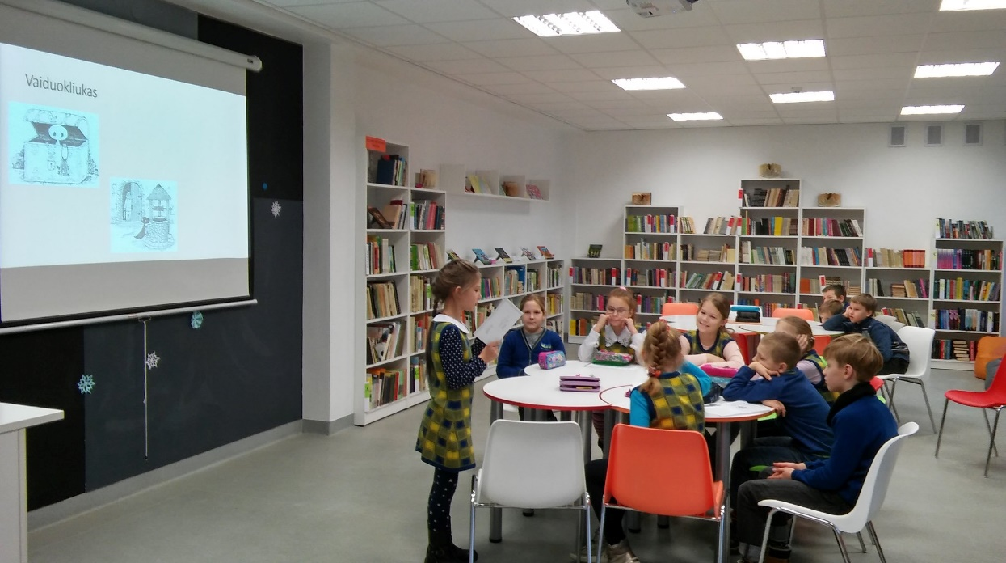
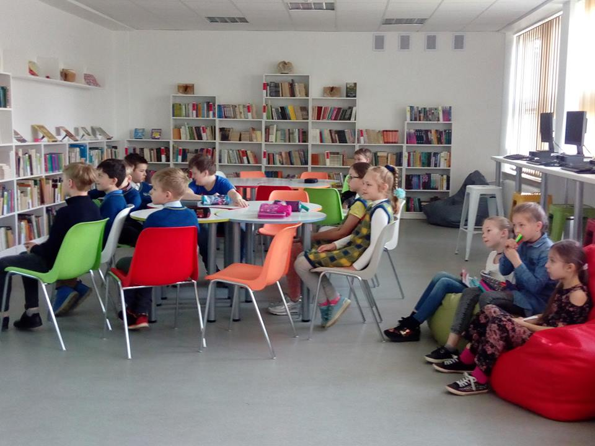
Ugdymosi erdvės „Nemuno“ mokykloje:
Biblioteka-informacinis centras

Slide 7
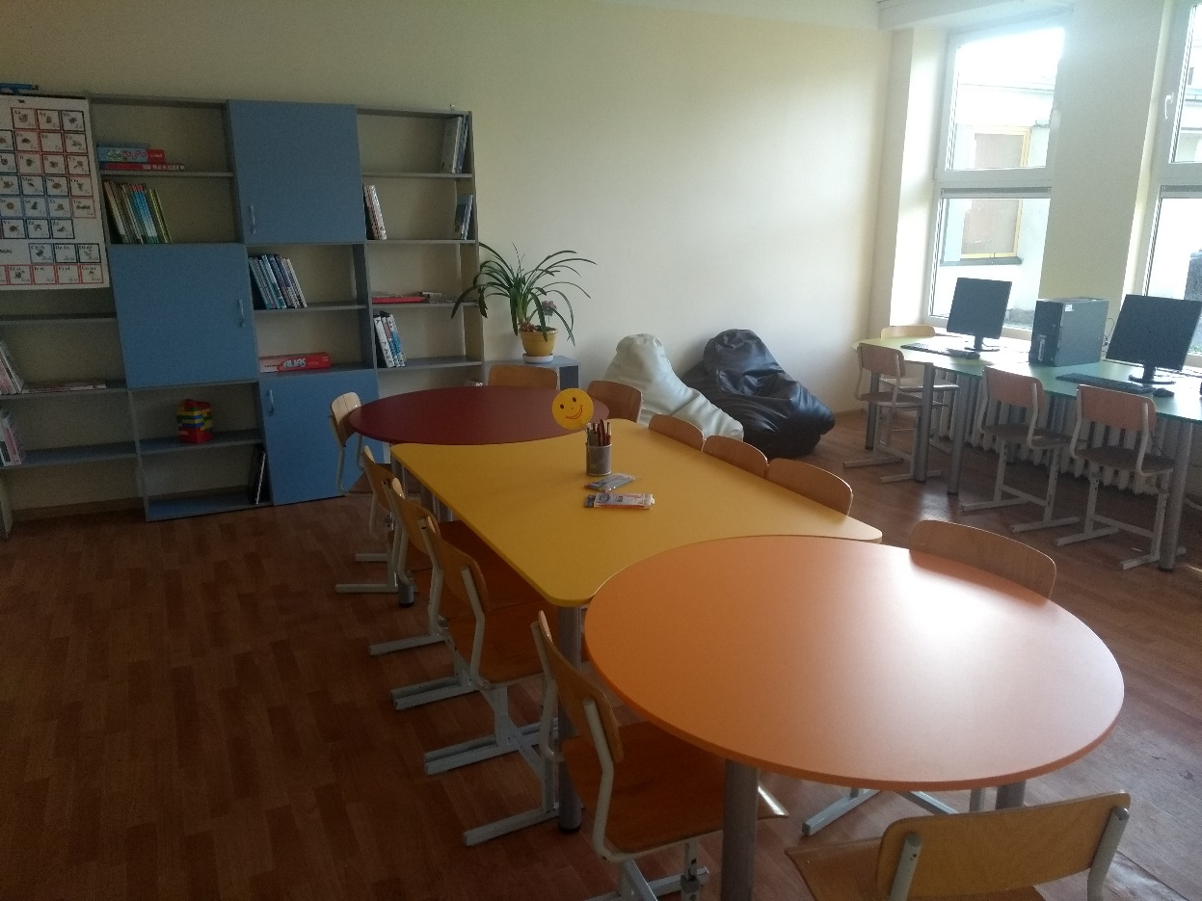
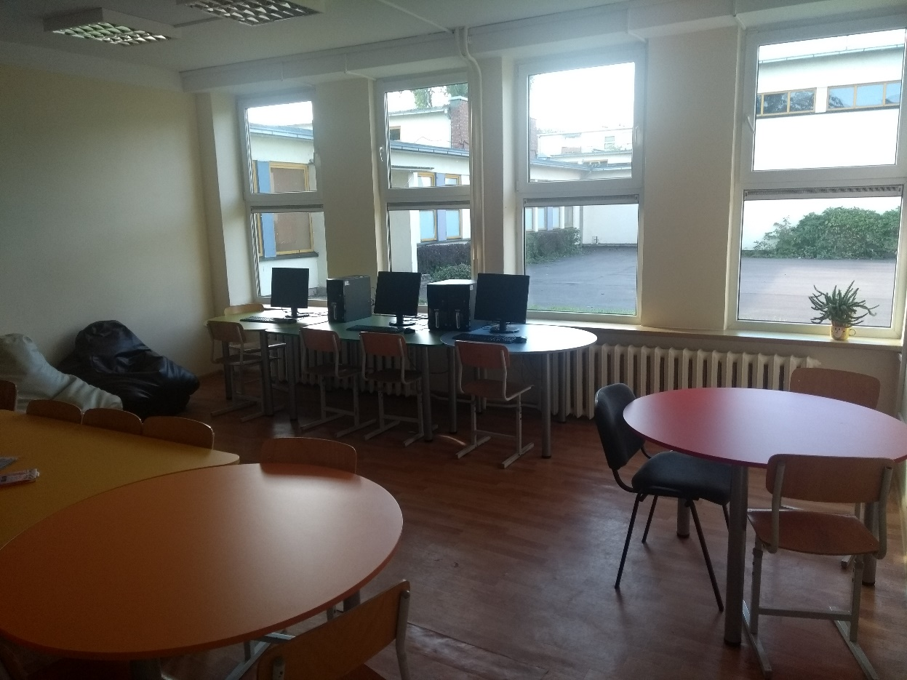
Susikaupimo ir tylaus darbo erdvė „Namų darbų ruošos klasė“

Slide 8
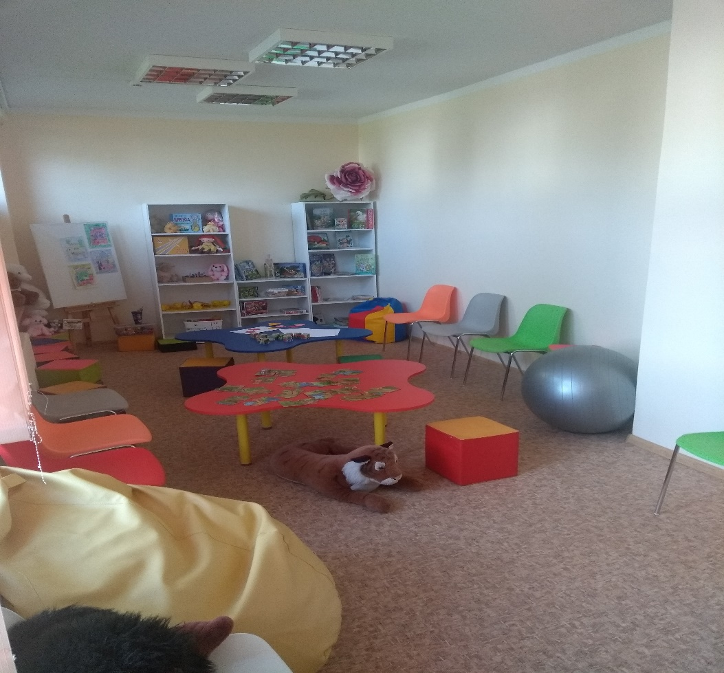
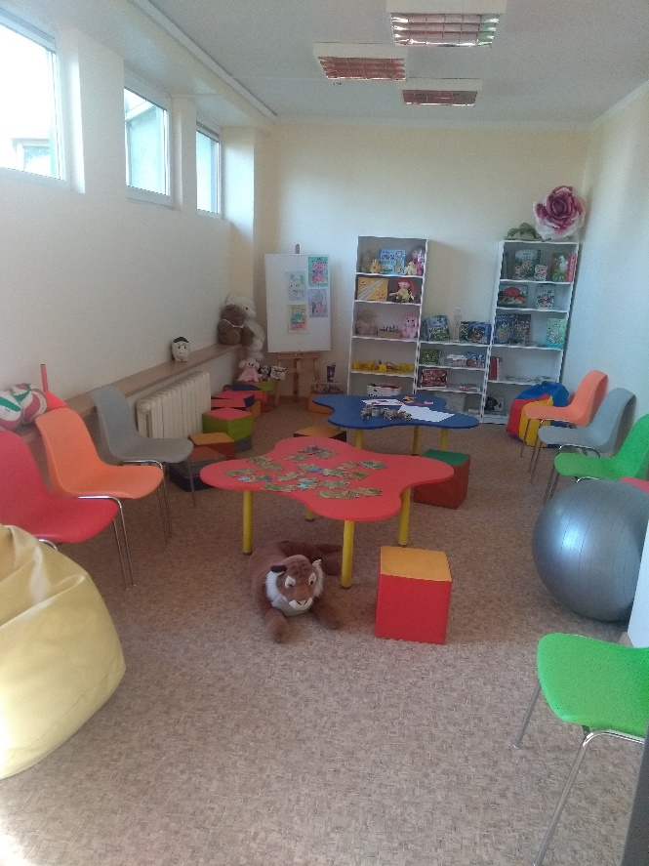
Poilsio erdvė, kurioje išnyksta riba tarp mokslo ir gyvenimo

Slide 9
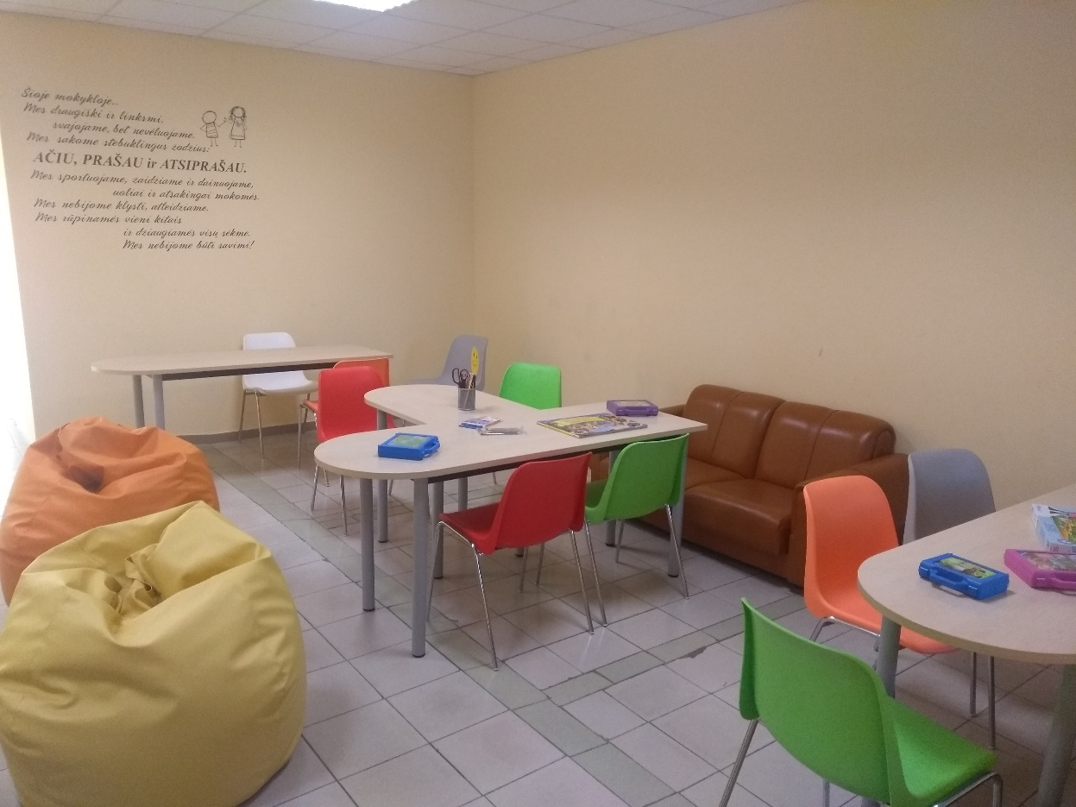
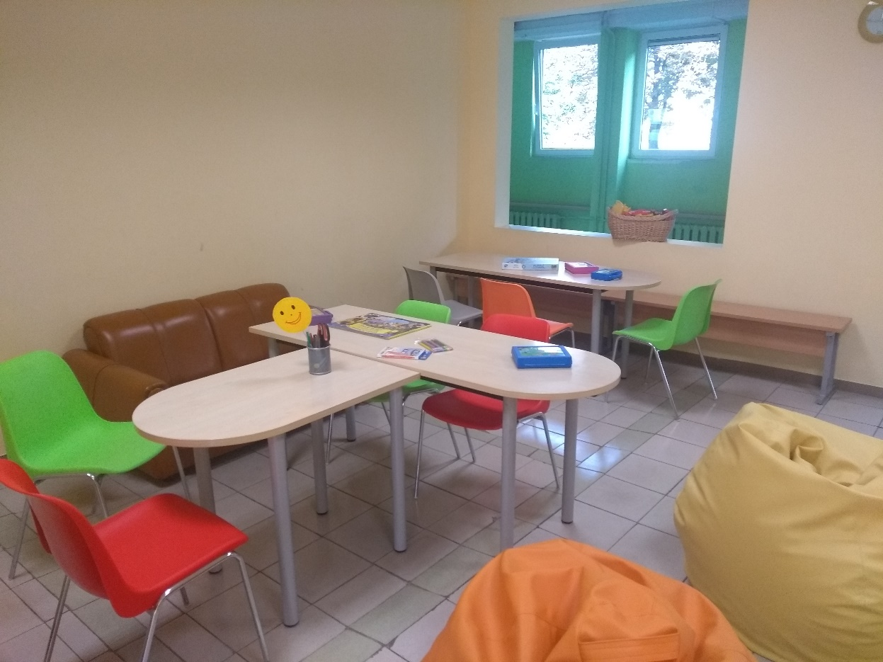
Susitikimų ir bendradarbiavimo erdvė

Slide 10
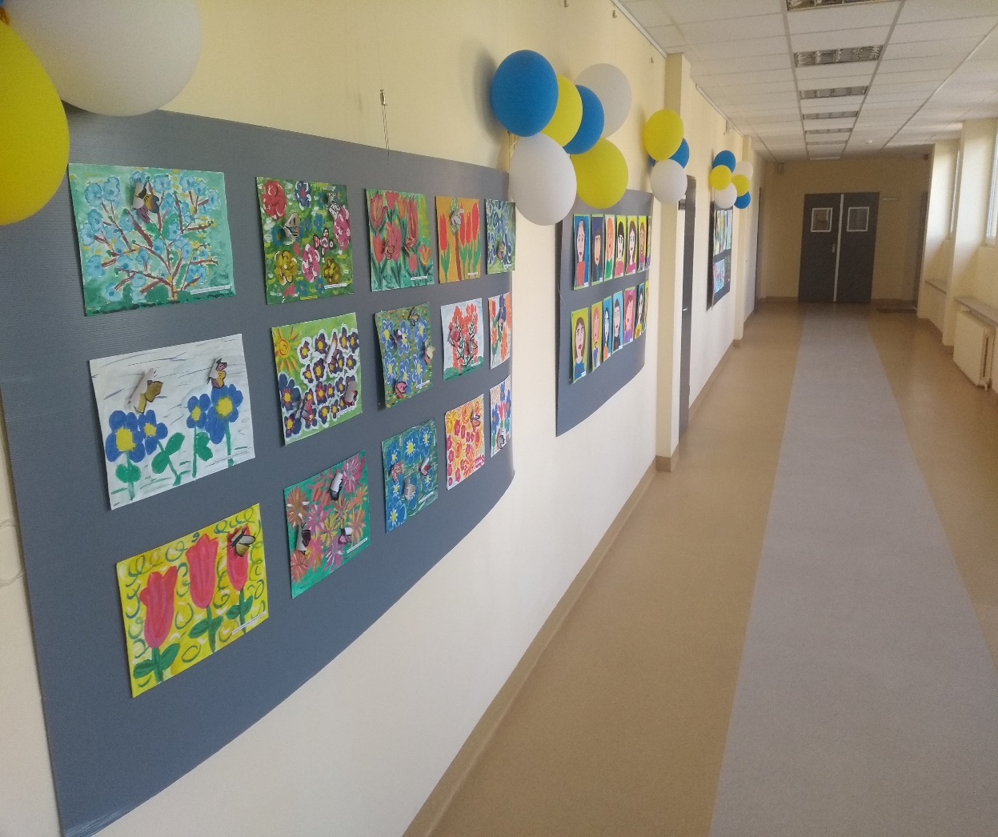
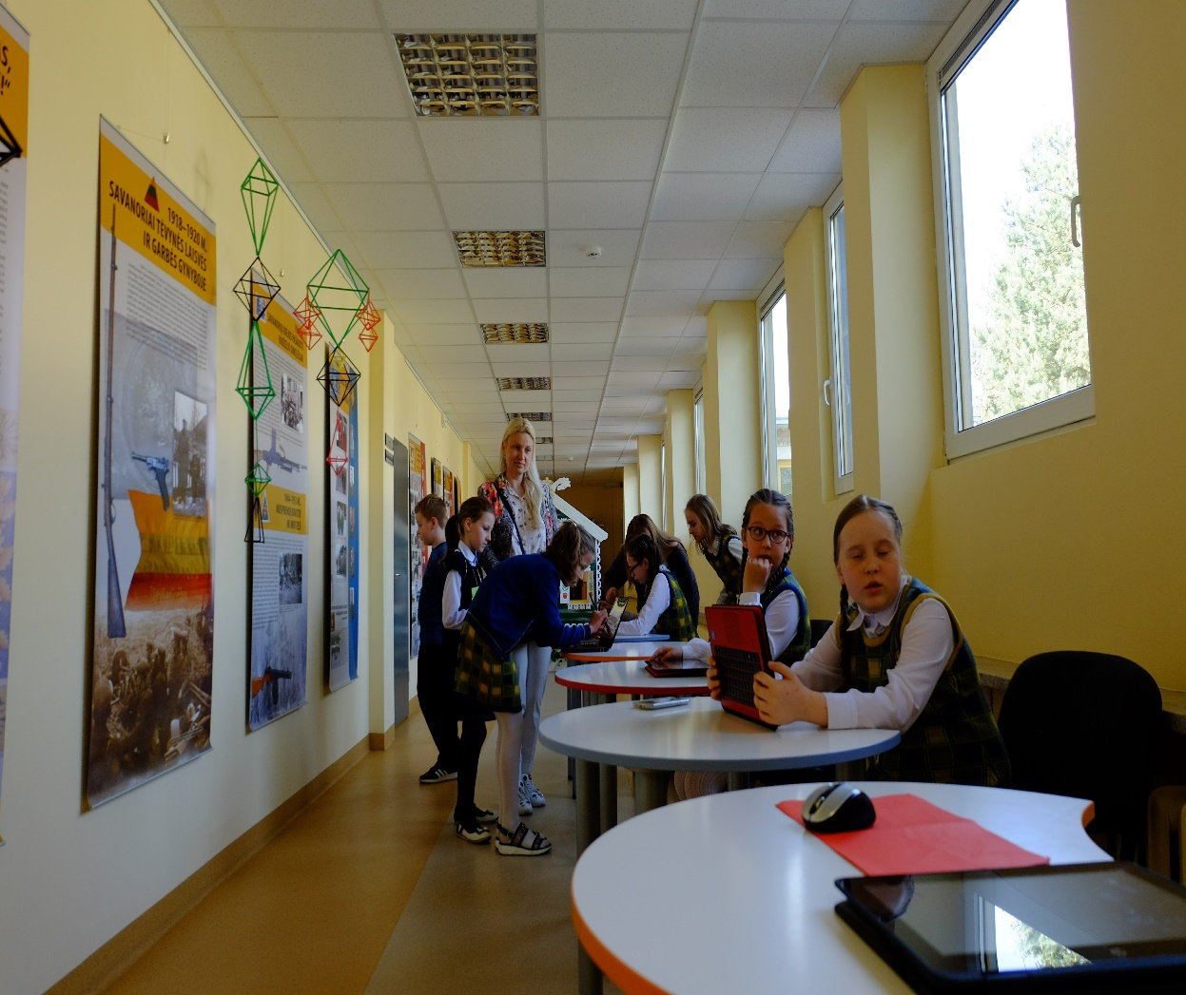
Mobili kūrybiškumo erdvė „Parodų alėja“

Slide 11
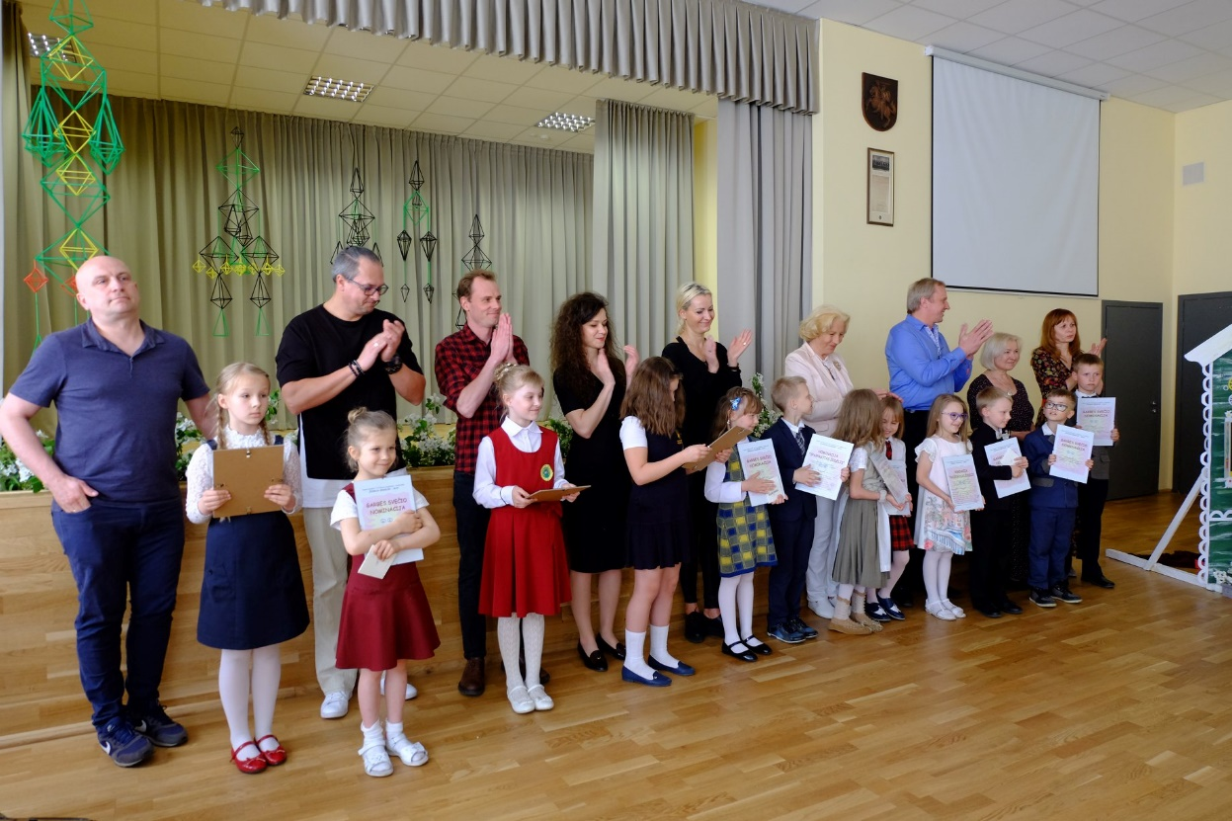
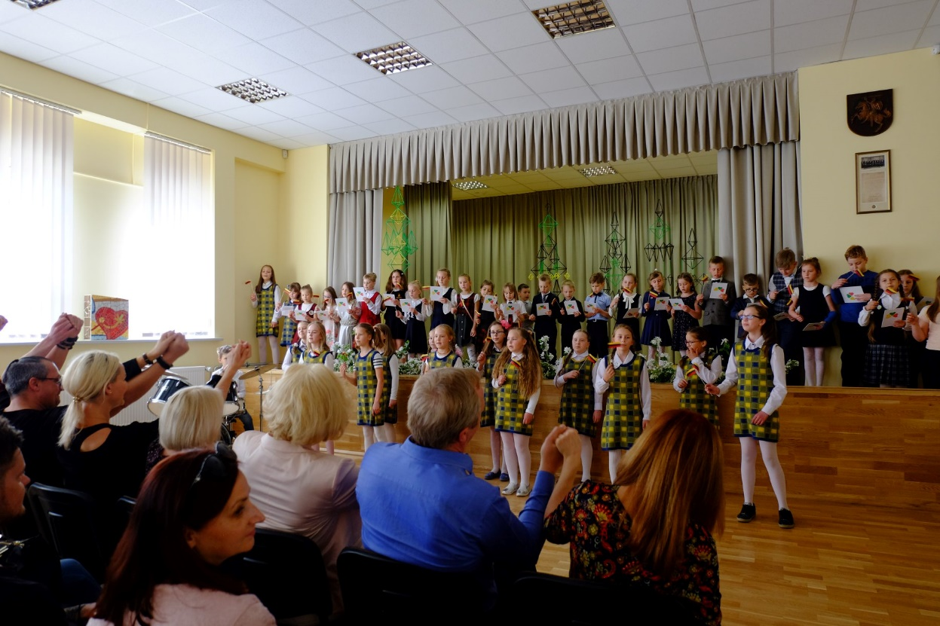
Mokyklos aktų salė-erdvė, kurioje sustoja laikas

Slide 12
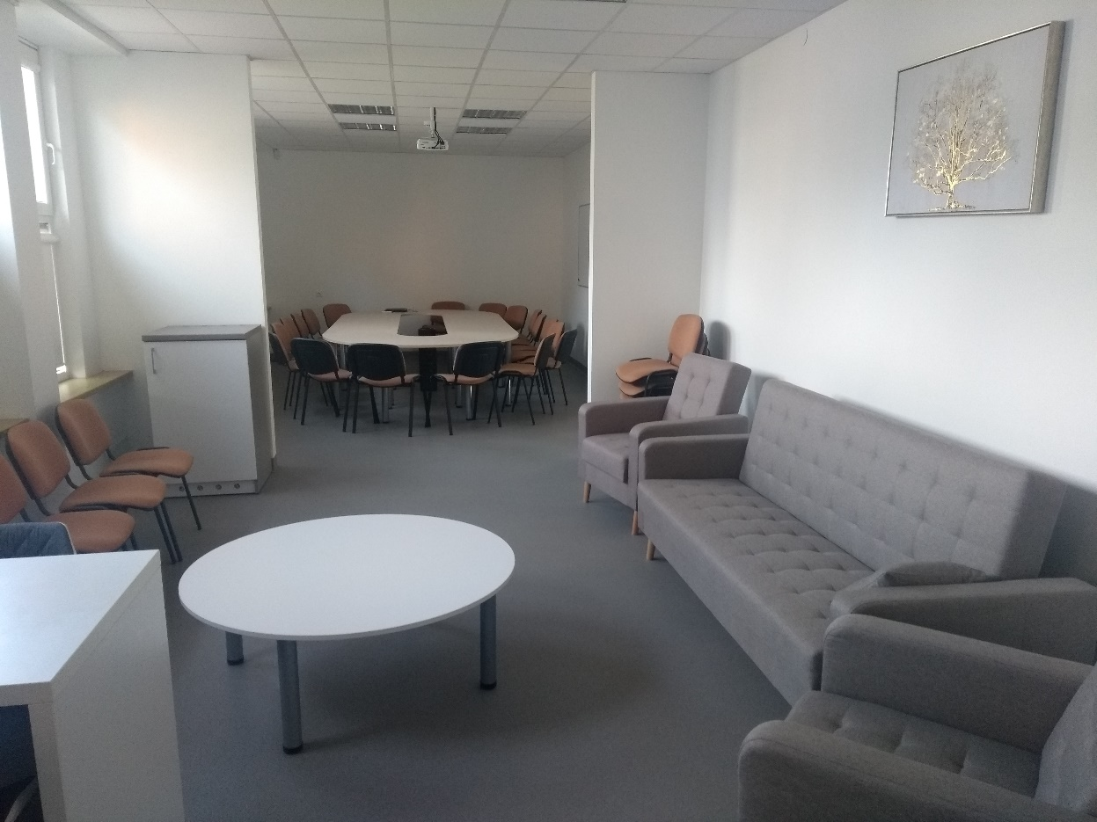
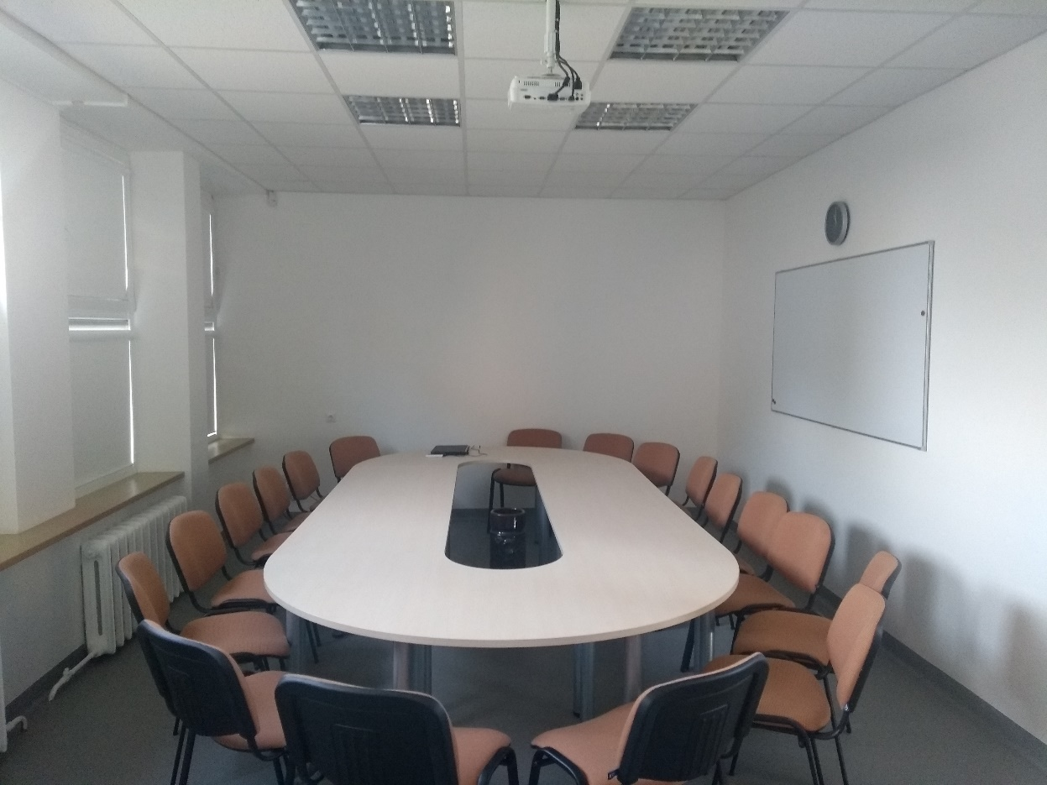
MOKYTOJŲ DARBO, SUSIRINKIMŲ IR POILSIO ERDVĖ

Slide 13
TVARKARAŠTIS
Laikas | Veiklų išdėstymas | Veiklos pobūdis
7.45—8.00 | Pusryčiai | Neprivaloma
8.00-8.15 | Ryto ratas | Privaloma (veda klasės vadovas)
8-15-9.00 | 1. pamoka (pertrauka 10 min.) | Privaloma
9.10-9.55 | 2. pamoka (pertrauka 10 min.) | Privaloma
10.05-10-50 | 3. pamoka | Privaloma
10.50-11.20 | Pietų pertrauka (0,5 val.) | Privaloma
11.20-12.05 | 4. pamoka (pertrauka 10 min.) | Privaloma
12.15-13.00 | 5. pamoka (pertrauka 10 min.) | Privaloma
13.00-13.30 | Poilsis mokinių poilsio erdvėse, interaktyvių žaidimų klasėje ir/ar kitose mokykloje esančiose mokinių erdvėse (pertrauka 0,5 val.) | Neprivaloma/privaloma (mokytojo padėjėjai, projektinės veiklos koordinatorius)
13.30-14.00 | Konsultacijos, mokymosi ir švietimo pagalbos teikimas/prevencinių programų veiklos „ Zipio draugai“ „Obuolio draugai“. | Privaloma (pagalbos mokiniui specialistai, mokytojų individualios ir grupinės konsultacijos).
14.00-15.00 | Neformalus ugdymas/integruota neformalaus švietimo ir mokomųjų dalykų veikla | Privaloma (veda NŠ vadovai ir pradinių klasių mokytojai)
15.00-15.30 | Namų darbų ruoša | Neprivaloma
15.30-16.00 | Pavakariai, poilsis (poilsis 0,5 val.) | Neprivaloma
16.00-17.00 | Veikla pagal atskirą koordinatoriaus parengtą planą (tėvų partnerių veikla, edukacija ir kt.) | Neprivaloma

Slide 14
VDM įgyvendinimo etapai pedagogine kalba
Kol virėjas galvoja apie tai, kuo nustebins svečius - (planuojamasis) diagnostinis vertinimo periodas.
Kol virėjas verda sriubą (2018-2019 m. m.) - formuojamasis vertinimas.
Kai sriubos paragaus svečiai - apibendrinamasis vertinimas.
(V. Petkūnienė, dr. V. Sičiūnienė, dr. D. Survutaitė)

Slide 15
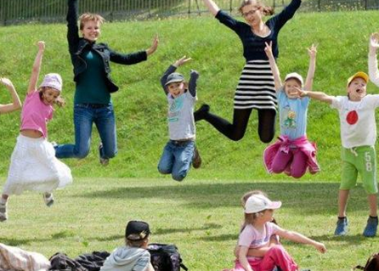
VISOS DIENOS MOKYKLA ŠIANDIEN:
ESAMOS VDM PROBLEMOS IR RŪPESČIAI≠POREIKIAMS

Slide 16

MOKYKLA, KURIOJE KARALIAUJA VAIKAI!

